Slide 1

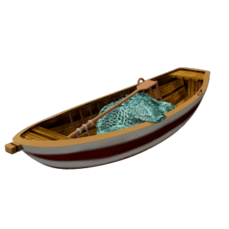
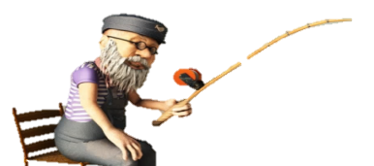







Trò chơi

Slide 2
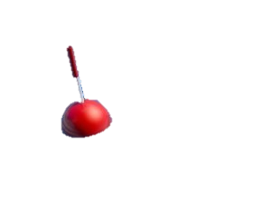
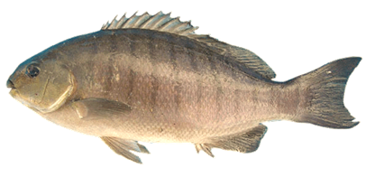
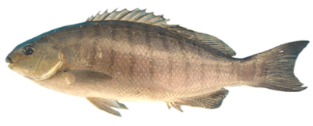

Nhạc cụ gõ: Trống con?
TUYỆT VỜI!
Mặt trống làm bằng da, âm thanh vang, bổng
Âm thanh trong, to.
Mặt làm bằng nhựa, âm thanh bé
Mặt trống làm bằng da, âm thanh vang, bổng
Mặt trống và thân làm bằng gỗ

Slide 3
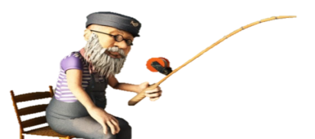

Nhạc cụ: Song loan
TUYỆT VỜI!
Được làm bằng gỗ, âm thanh đanh gọn, vang xa.
Được làm bằng gỗ, âm thanh đanh gọn, vang xa.
Hình dẹt, âm thanh bé.
Được làm bằng gỗ, âm thanh trầm.
Được làm bằng tre

Slide 4

Nhạc cụ: Traiengo
TUYỆT VỜI!
Được làm bằng thép, âm thanh vang, trong trẻo.
Âm thanh nhỏ, trầm.
Được làm bằng thép, âm thanh đanh gọn, nhỏ
Được làm bằng đồng, âm thanh gọn.
Được làm bằng thép, âm thanh vang, trong trẻo.

Slide 5
Nhạc cụ Maracas
TUYỆT VỜI!
Được làm bằng gỗ, nhựa, âm thanh giòn giã, vui tai.
Làm bằng vỏ lon..
Làm bằng nhựa, âm thanh to, vang
Âm thanh nhỏ, trầm
Được làm bằng gỗ, nhựa, âm thanh giòn giã, vui tai.

Slide 6

Trò chơi
CHIẾN THẮNG

